Slide 1
Data Mining
2011-11703
컴퓨터 공학부 박태헌
Notes:
나의 간략한 소개.

Slide 2
Menu
컴퓨터 공학이란?
데이터 마이닝이란?
데이터 마이닝 설계과정
데이터 마이닝 예시
Notes:
메뉴 소개. 컴공과 데이터 마이닝에 관해 간단하게 소개 -> 많은 예시.
기존엔 특정 기업 하나를 잡아서 하던데….

Slide 3
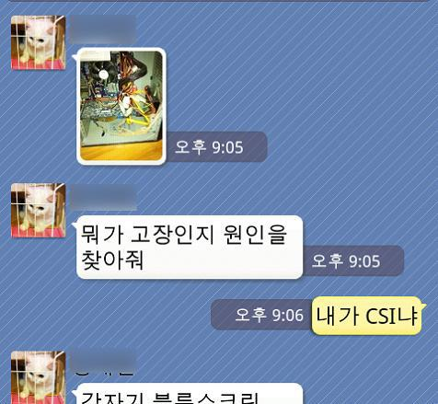
Computer Science Engineering?
Notes:
컴공에 대한 오해!!
출처 : http://mlbpark.donga.com/mbs/articleV.php?mbsC=bullpen&mbsIdx=583051

Slide 4
Computer Science Engineering?
컴퓨터 내부 소프트웨어를 다루는 학문
Notes:
국내에서 먹히는 한 줄 요약. 물론 원래 컴공은 하드웨어 쪽 소프트웨어 쪽 통칭하는 바. -> 우리나라는 기술력이 딸려….

Slide 5

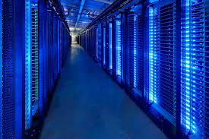
Data Mining?
+
Notes:
Data : 어마어마한 양임을 간략하게 소개(광산)
Mining : 채광
출처 :
http://www.theregister.co.uk/2012/12/20/datacentre_survey/,
http://www.scholarshipstimes.com/2012/04/14/minerals-council-of-australia-fellowship-in-mining/

Slide 6
Data Mining?
Big Data에서 정보를 추출하는 과정
Notes:
Big Data = 광산.
정보 = 석탄이나 황금같은 가치있는 것.
정보라는 뜻 자체가 가공된 데이터임.

Slide 7

Data Mining Architecture #1 : 목표
Notes:
1단계 : 목표를 설정. 유투브를 예로 들자. -> 유저의 충성도를 위해 유저가 감상한 동영상을 바탕으로 추천 동영상을 제시한다.
출처 : http://www.scholarshipstimes.com/2012/04/14/minerals-council-of-australia-fellowship-in-mining/

Slide 8

Data Mining Architecture #2 : 정보처리
Notes:
2단계 : 정보처리 -> 포괄적으로 묶음(데이터 수집, 데이터 필터링, 정보 정리 -> 칠판에 그림좀 그리자?!), 더 깊게 들어가면 데이터 마이닝 기법 분산형이니 어쩌리니~ + 유효한 알고리즘을 사용하는데 전공과 너무 관련이 깊어..
출처 : http://mydascap.tistory.com/244

Slide 9

Data Mining Architecture #3 : 선택
Notes:
3단계 : 선택 - > 유저에게 알맞은 정보를 제공해야줴.
출처 : http://sqlmvp.kr/140189167734

Slide 10
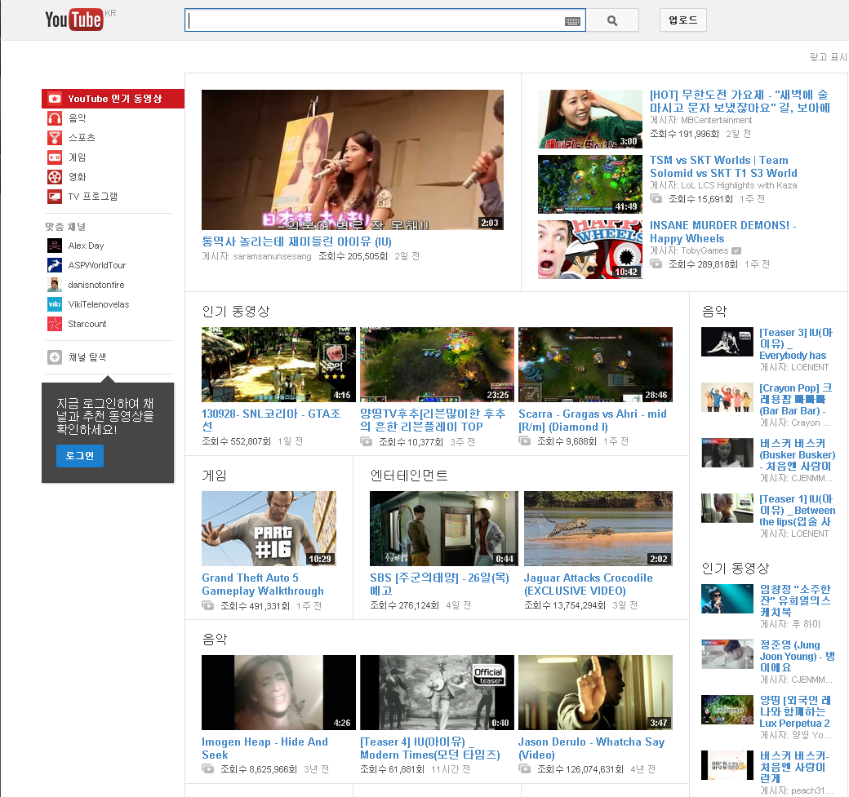
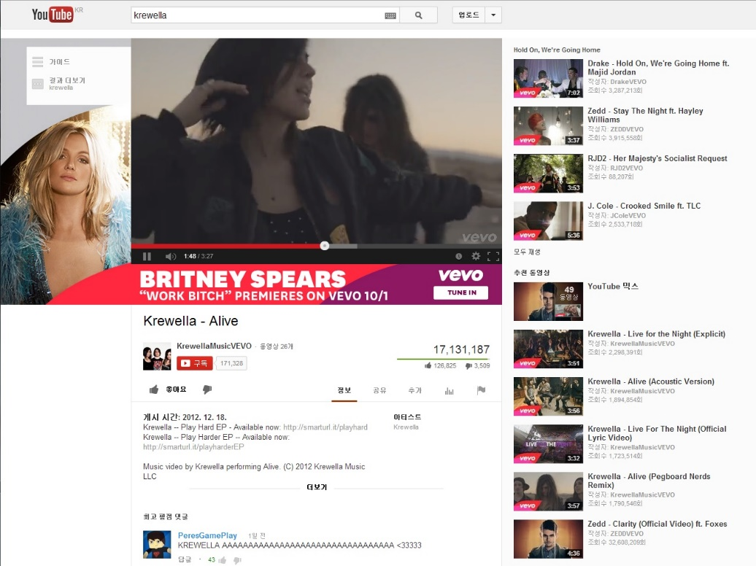
Data Mining 적용 사례 #1 : YouTube
Notes:
유투브 추천영상 : 인기동영상 – 최근에 조회수가 급증 + 유저의 평소 자주 검색하는..
추천동영상 – 방금 본 동영상과 유사한, 혹은 유저들의 경향에 따른..
출처 : www.youtube.com

Slide 11
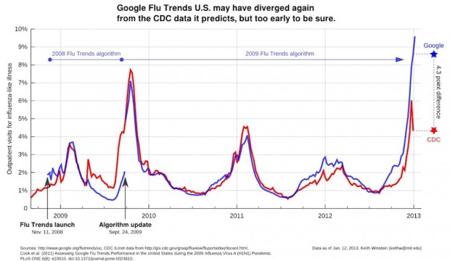
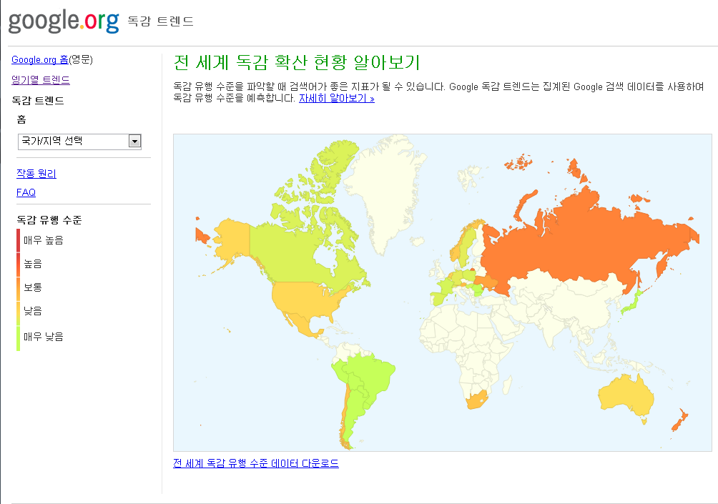
Data Mining 적용 사례 #2 : 구글
Notes:
특정 지역에 독감 발병 -> 그 지역에 독감에 대한 검색 up -> 그것을 파악하여 독감 유행을 예측.
CDC = centers for disease control and preventation
출처 :
하이퍼링크 참조 + http://commonhealth.wbur.org/2013/01/google-flu-trends-cdc

Slide 12
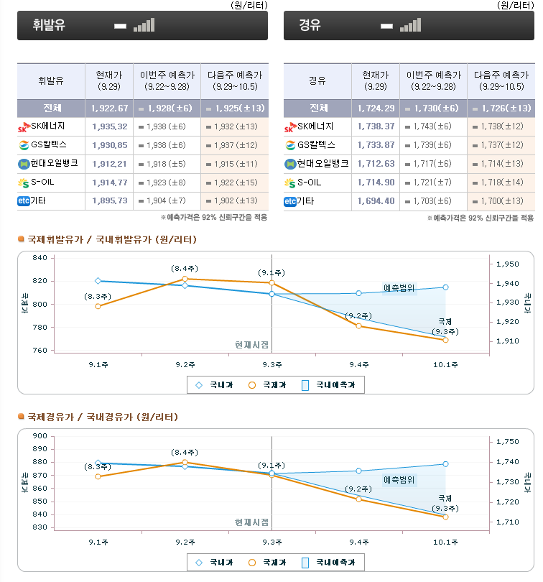
Data Mining 적용 사례 #3 : 한국석유공사
사용자 및 차량 중심으로 최저가의 유가 서비스 제공 가능
국제 유가에 민감한 국내 물가 안정 기여
유가 변동에 대한 유기적인 대처와 대책마련 가능
Notes:
우리나라 사례임.. 석유는 해외에서 의존하기 때문에 국내에선 유가의 변동에 민감할 수 밖에.. 유가에 영향을 끼칠 요소를 분석하여 예측하는 서비스
출처 : 하이퍼링크 참조 + http://sqlmvp.kr/140189167734

Slide 13
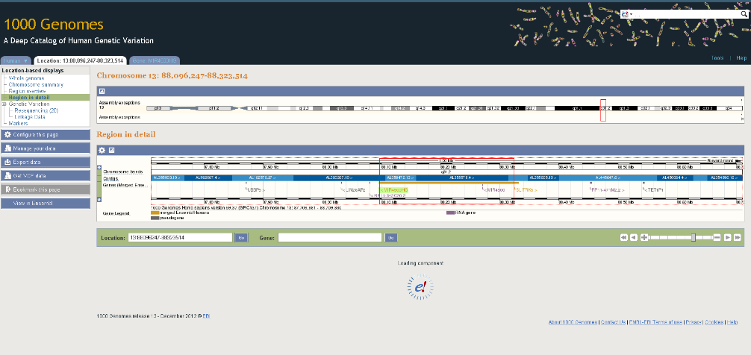
Data Mining 적용 사례 #4 : 유전자 분석
유전자 정보를 공유함으로써 새로운 질병에 대한 빠른 진단 서비스제공 가능
난치병 미 및 불치병 관련 유전자 정보 공유. 새로운 치료제 개발 가능성 제시
최신 IT 기술 결합으로 치료 확률 상승 기대
Notes:
전세계 학자들이 유전자 분석한 것을 한 사이트에 올린 것.
출처 : 하이퍼링크 참조 + http://sqlmvp.kr/140189167734

Slide 14
Data Mining 적용 사례 #n
신용카드 사기 색출
CRM(Customer Relationship Management)
인터넷 쇼핑 구매 욕구 촉진
범죄 예방
Notes:
신용카드 – 예측가능 범위 이외의 신용카드 사용행위 적발 시 본인 인증 요구.
CRM – 마케팅에서 고객에 의해 창출되는 이익 혹은 리스크를 분석하여 고객의 등급을 판단.
인터넷 쇼핑 – 예를 들어 컴퓨터를 사면 모니터, 키보드, 마우스, 스피커를 추천해준다던가..
범죄 예방 – 특정지역에서 범죄가 자주 발생하는 것을 캐치하여 경찰관들의 순찰 경로를 효율적이게 관리할 수 있다.
출처 : http://concerto_grs.blog.me/10169393833`

Slide 15

Q&A
Notes:
질문~~~
출처 : http://janbierens.com/2013/02/21/what-is-your-favorite-post-and-what-does-that-say-about-you/

